Slide 1
Projet Red
Un jeux d'étudiants Ynov

Slide 2

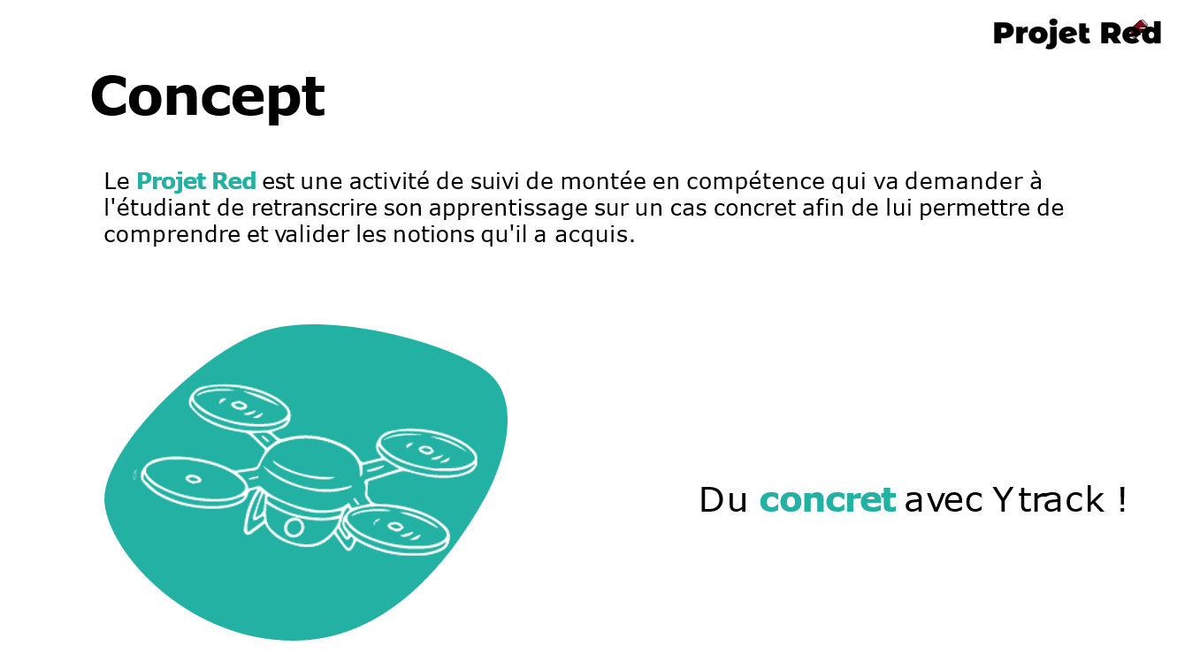
Jour_0
- Mise en place des moyens communications
- Prise de note / étude du diaporama

Slide 3
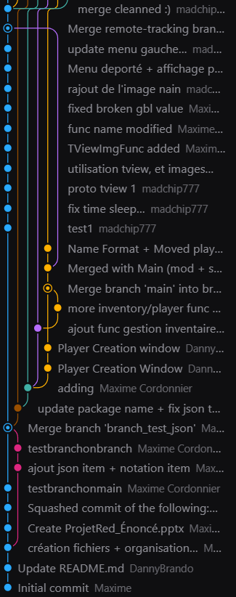
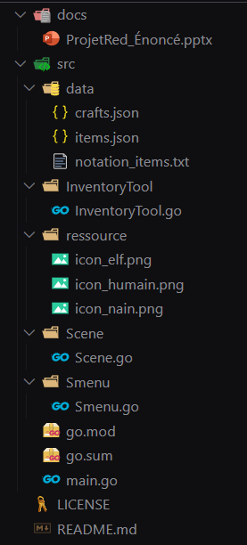
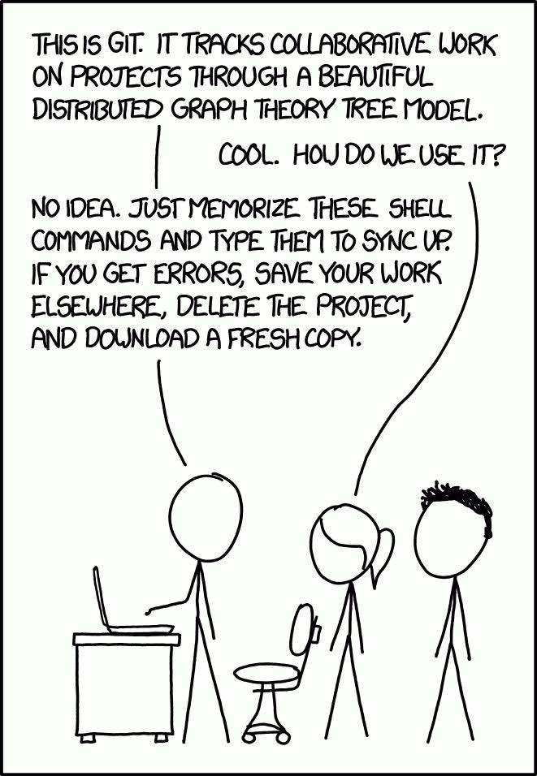
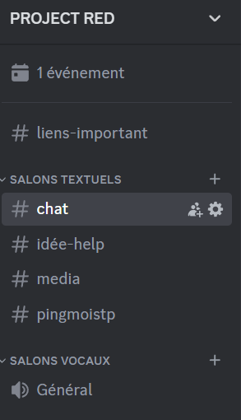
Mise en place des moyens communications
Création du discord
Création du GitHub
Création des différents dossiers de projets

Slide 4
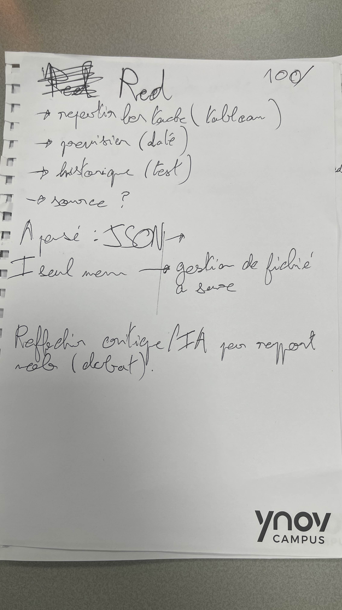
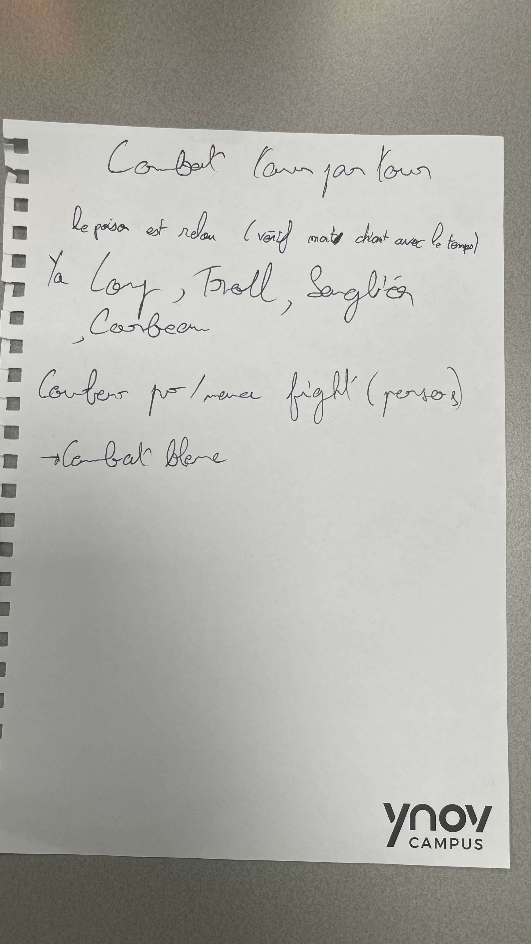
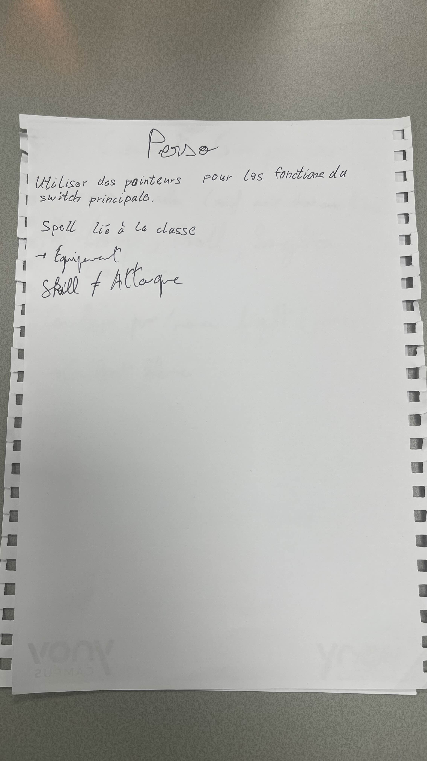
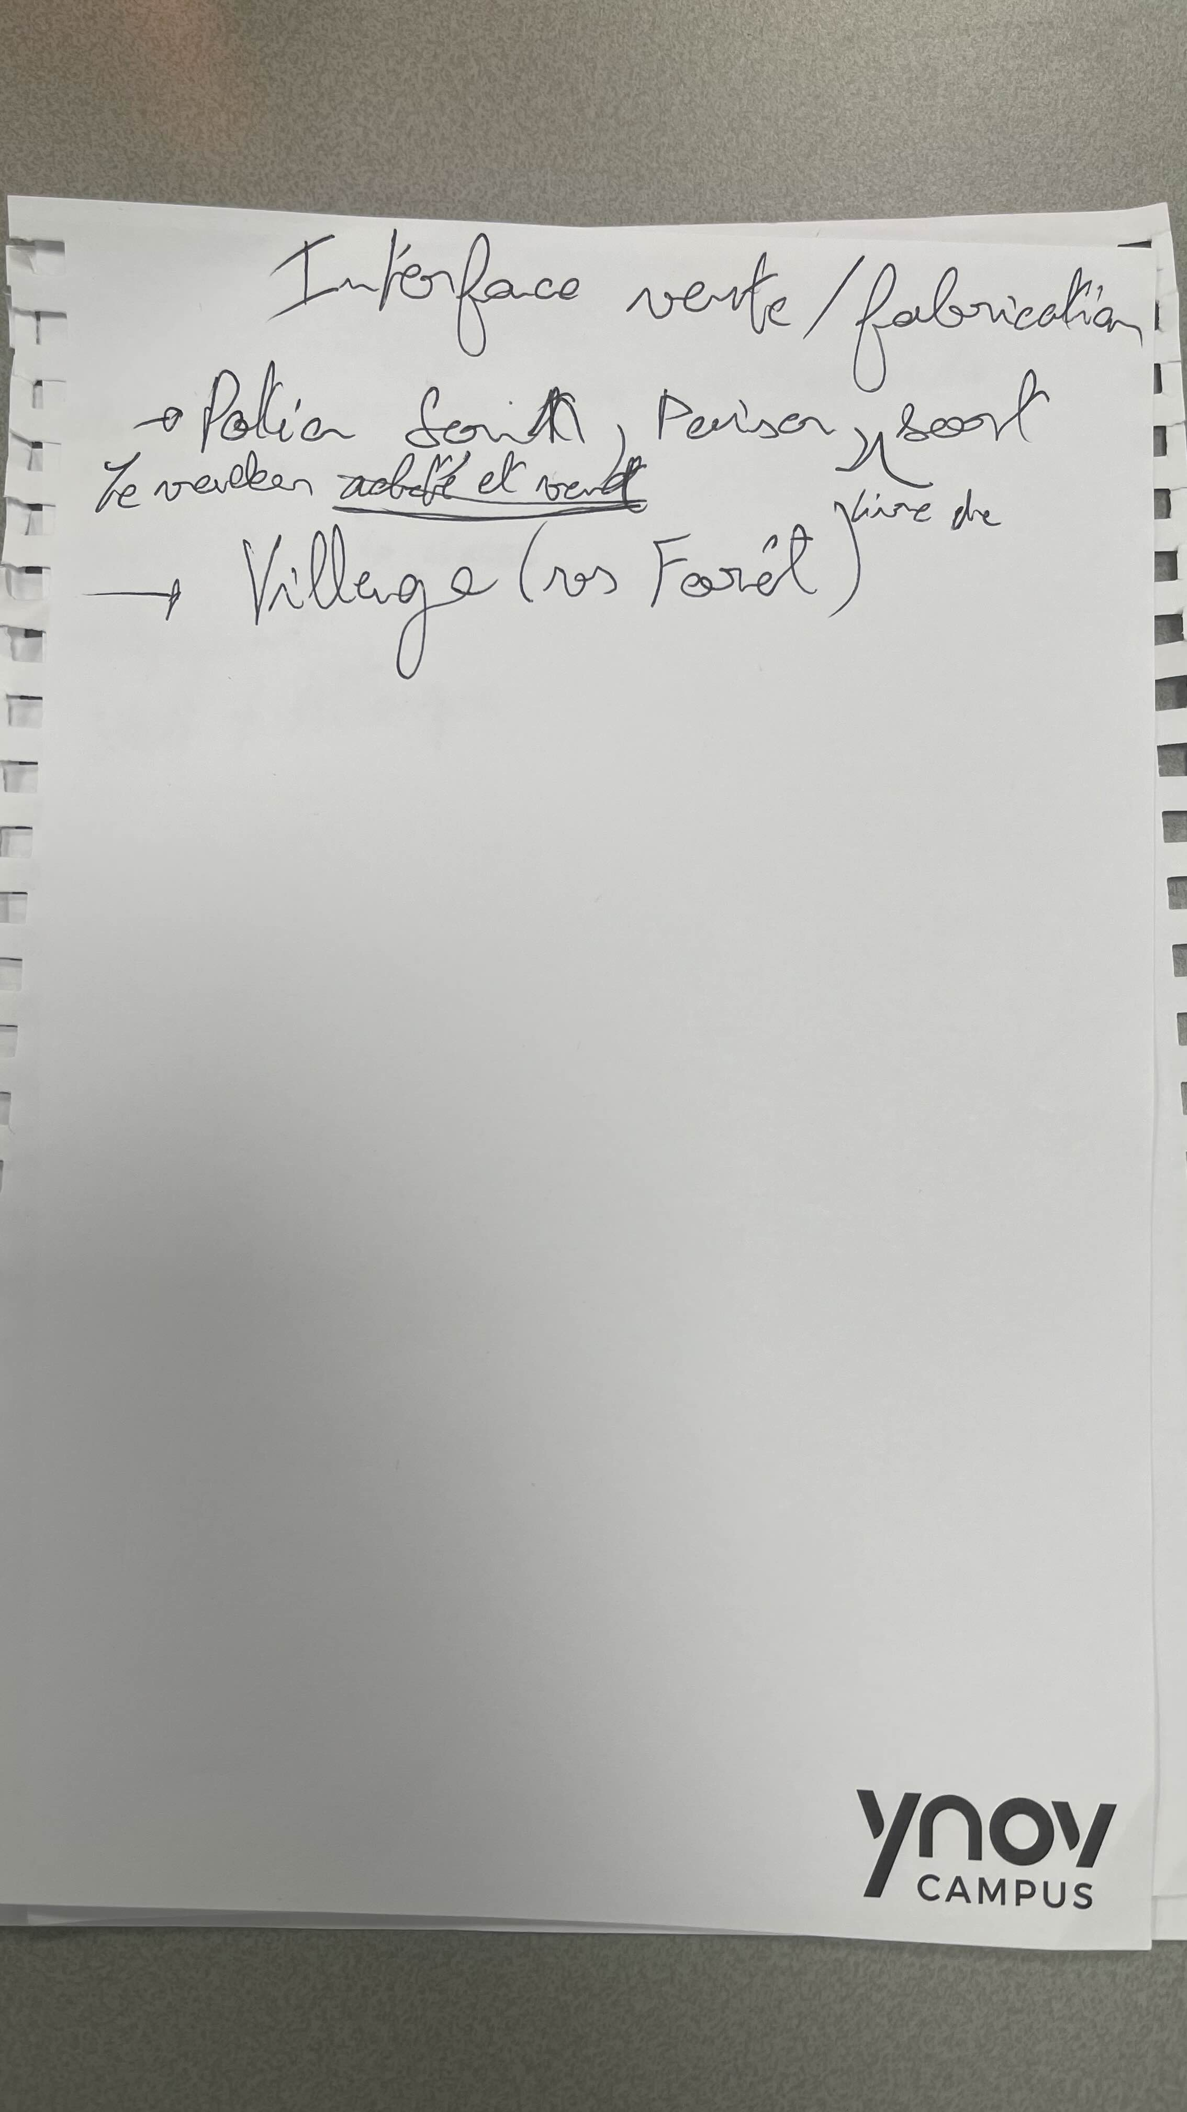
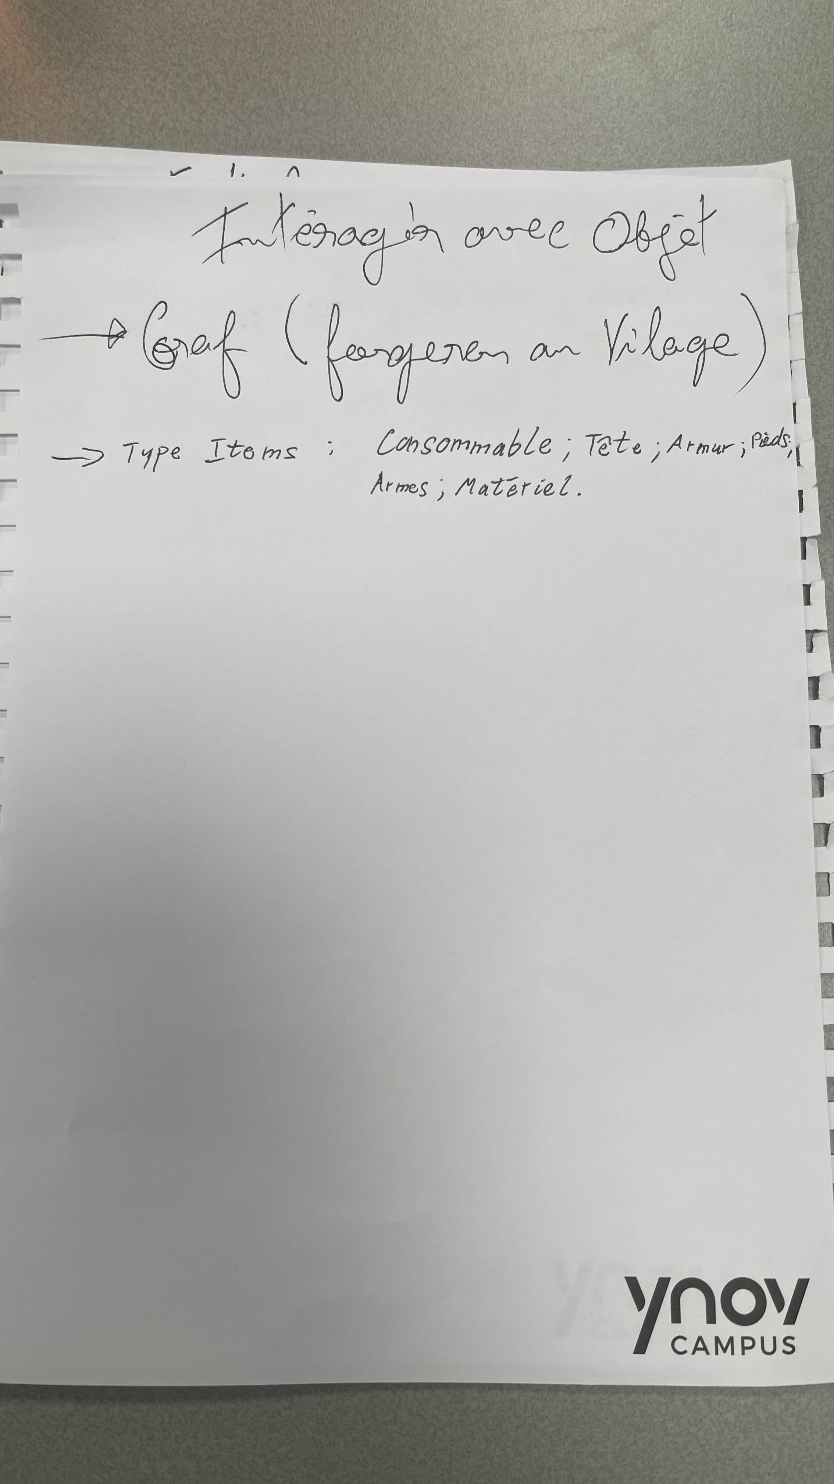

Prise de note / étude du diaporama

Slide 5
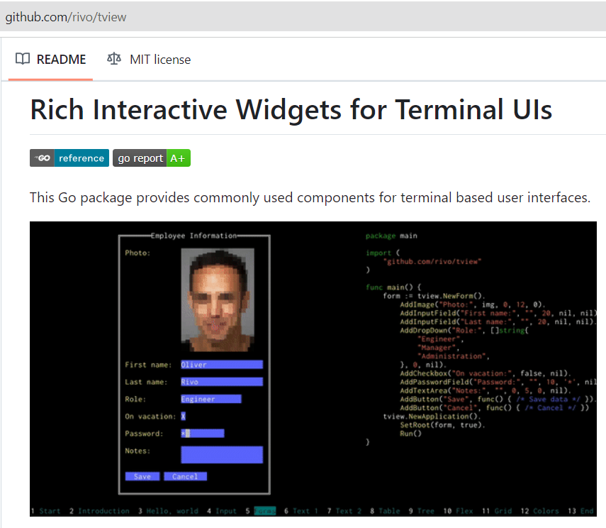
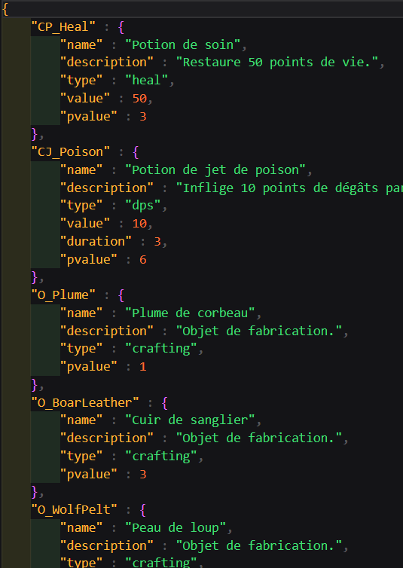
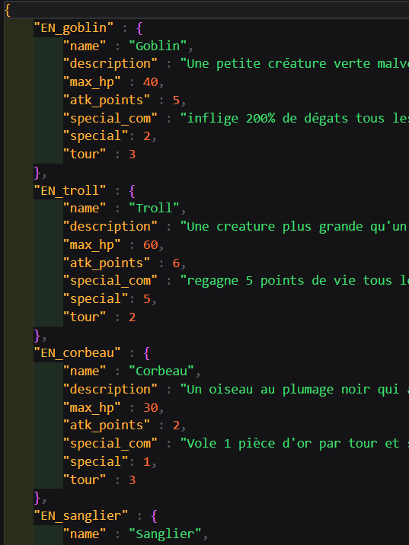
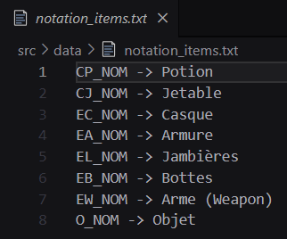
JOUR_0 À JOUR_1
Choix et écriture des différent object JSON :
-Liste des Items
-Liste des Monstres
-Découverte du package Tview par riro

Slide 6
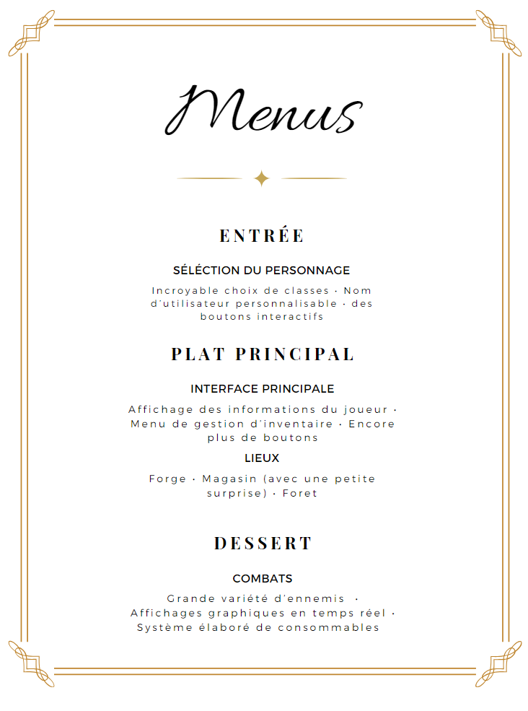
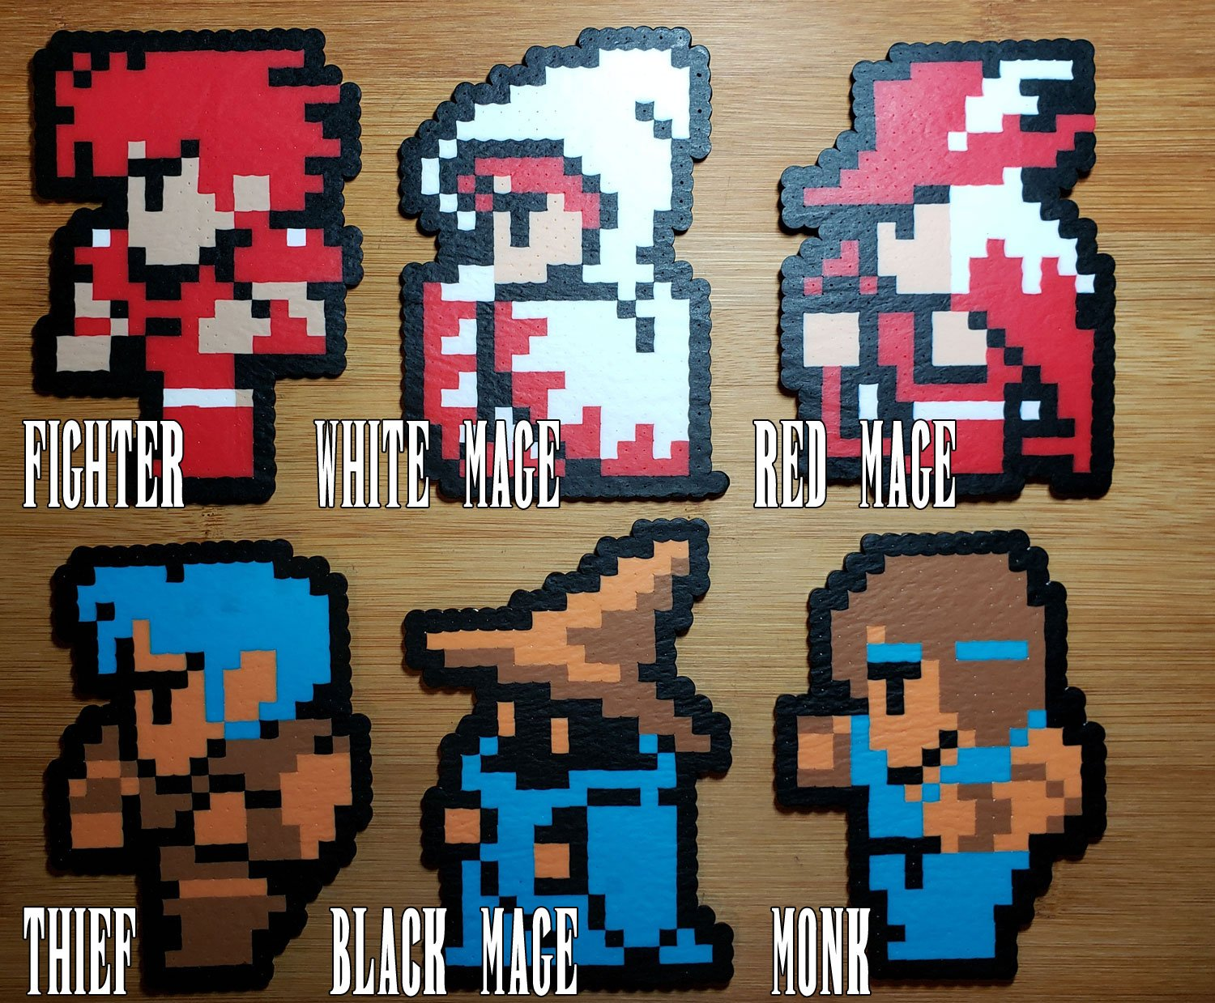

JOUR_1
​• Création des images des personnages
• Json des personnages
• Fonction gestionnaire des inventaire/ gestionnaire liste des crafts
• Menu création de joueur
• Menu principale (scenes)

Slide 7
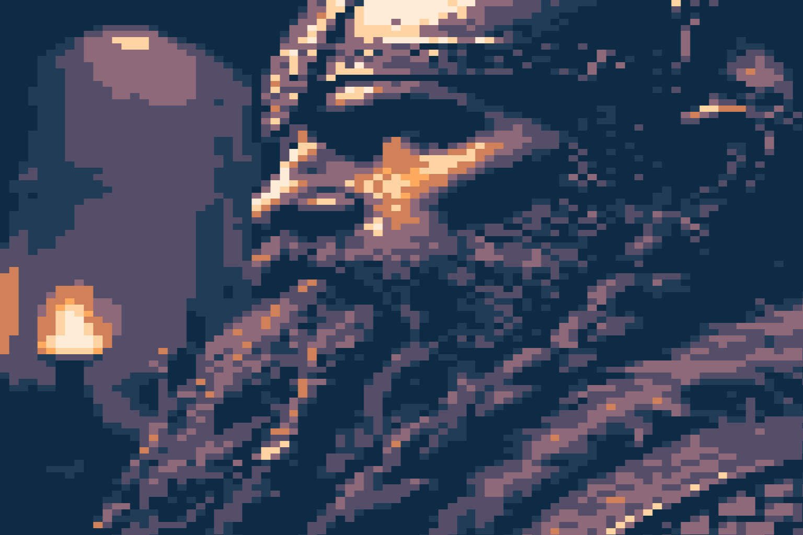
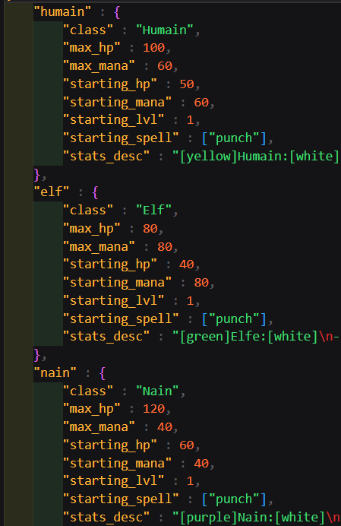
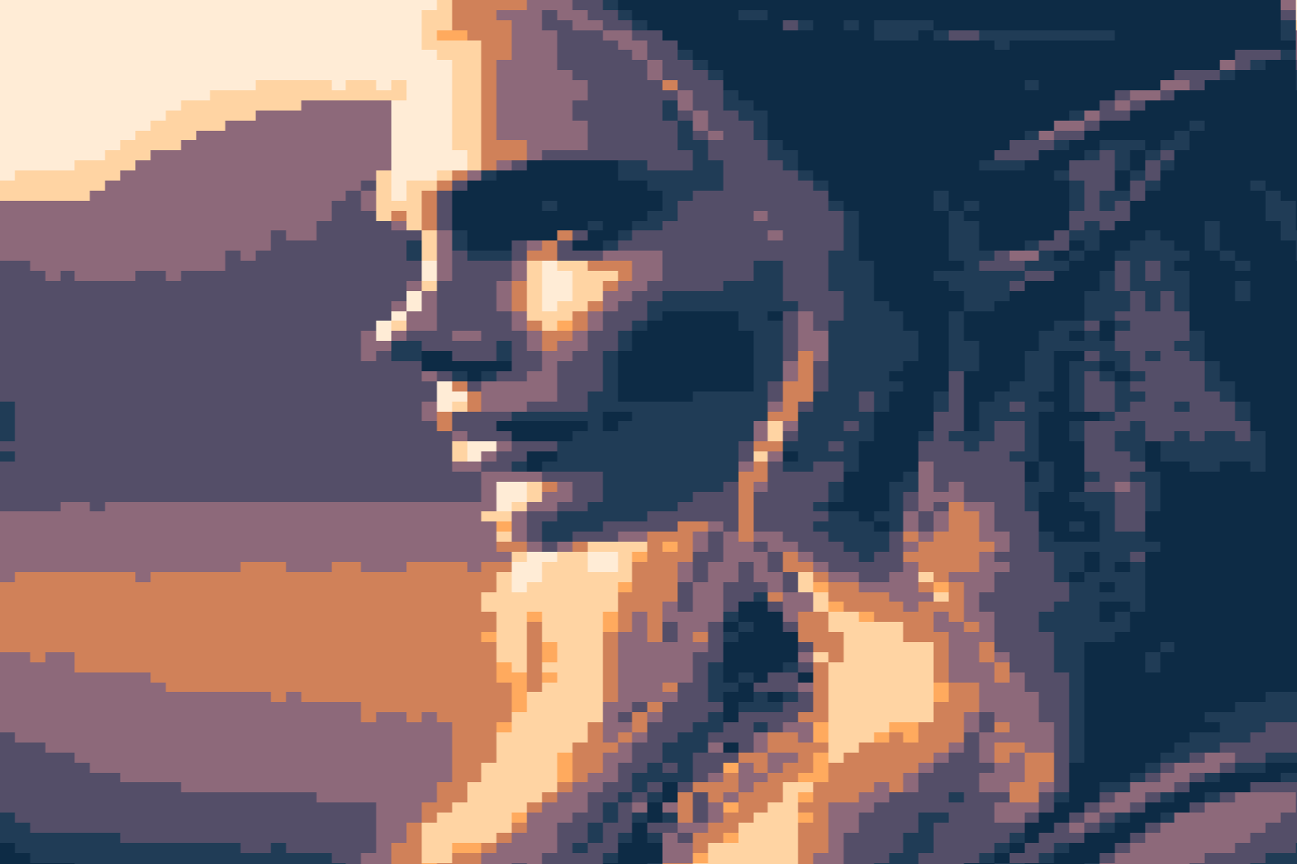
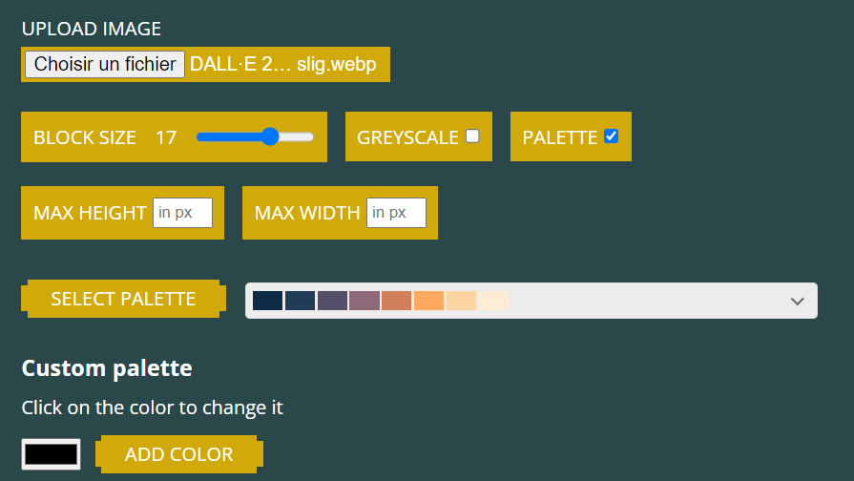
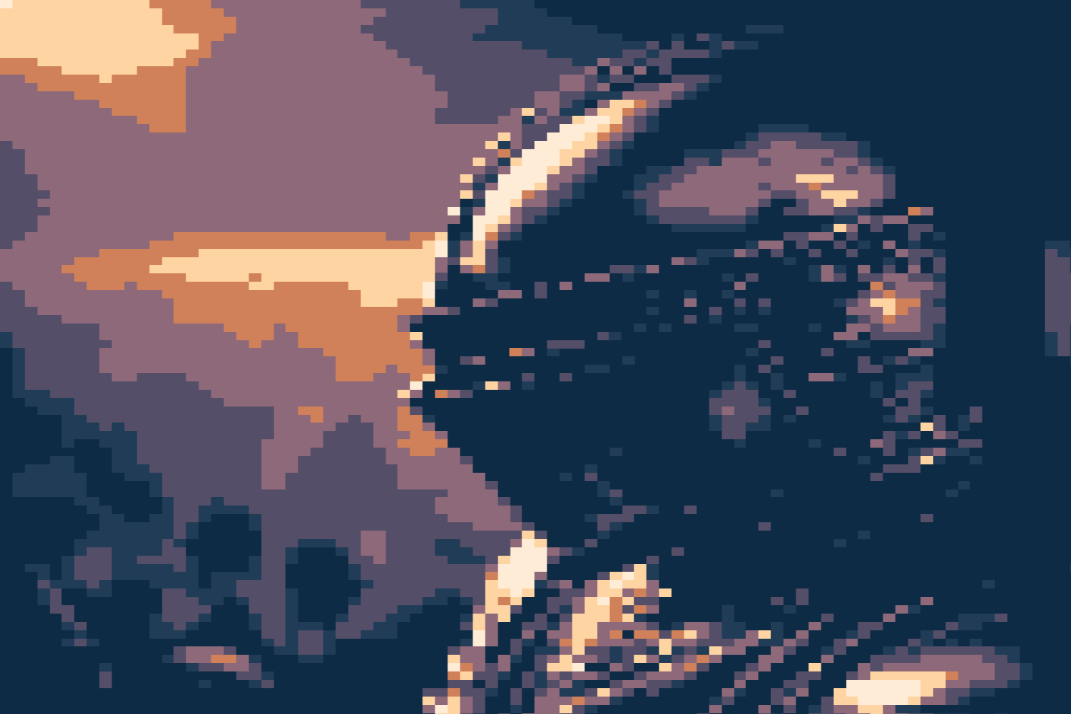
​Création des images des personnages
Json des personnages

Slide 8
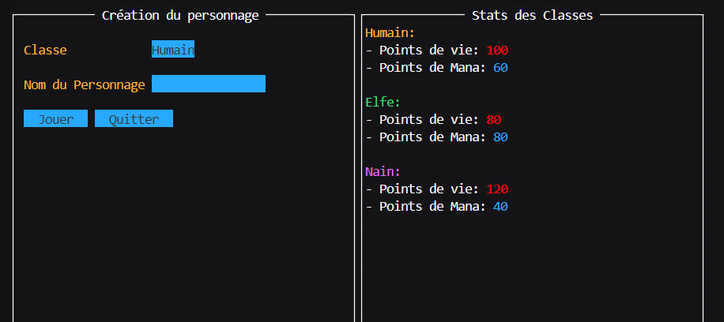
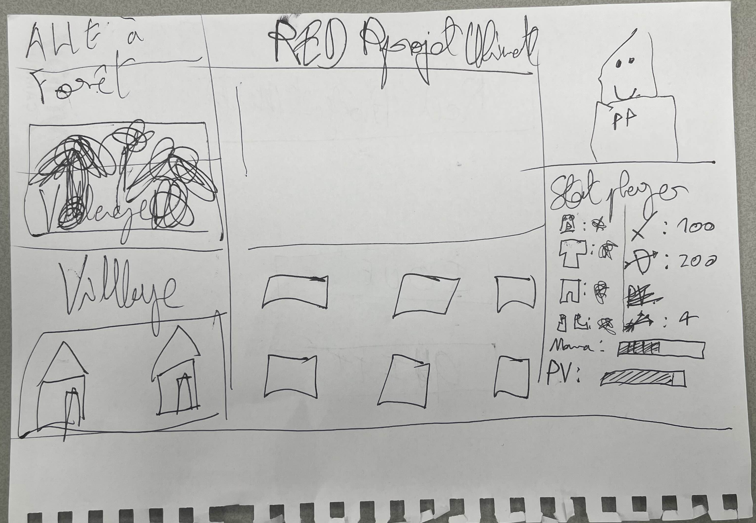
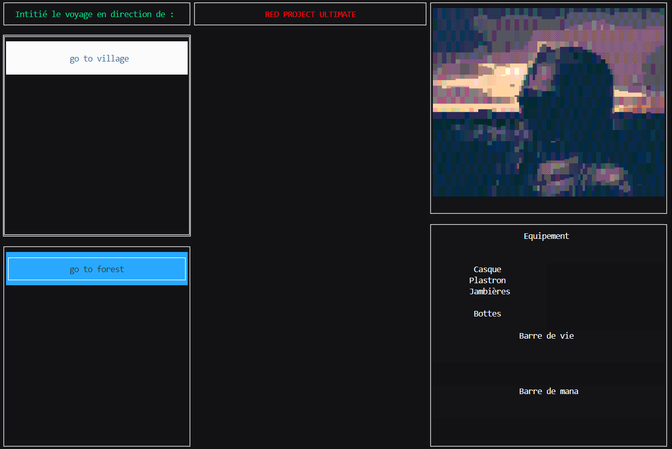
Menu création de joueur
Menu principal (scenes)

Slide 9



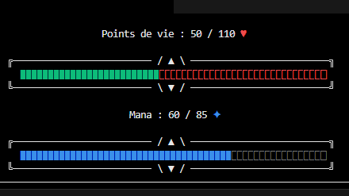
JOUR_2
• Filtre des nom lors de la création de personages
• Charge dynamique des images
• Découpage des espace centraux
• Creation de la fenêtre d’inventaire
• Gestion des consommables
• Mise en place du système d’équipement et de gestion des points de vie et de mana
• Mise en place du code du système de combat
• Mise en place du code du système de marchand
• Menu status du joueur

Slide 10
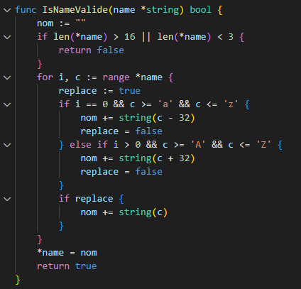
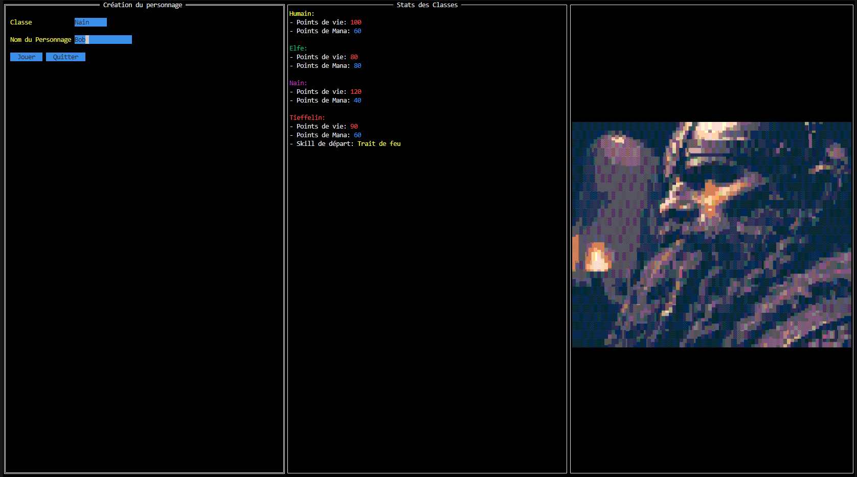
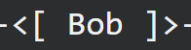
Filtre des nom lors de la création de personages
Charge dynamique des images

Slide 11
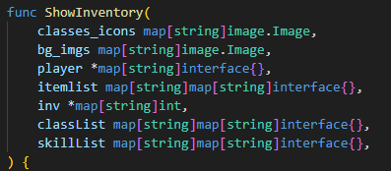
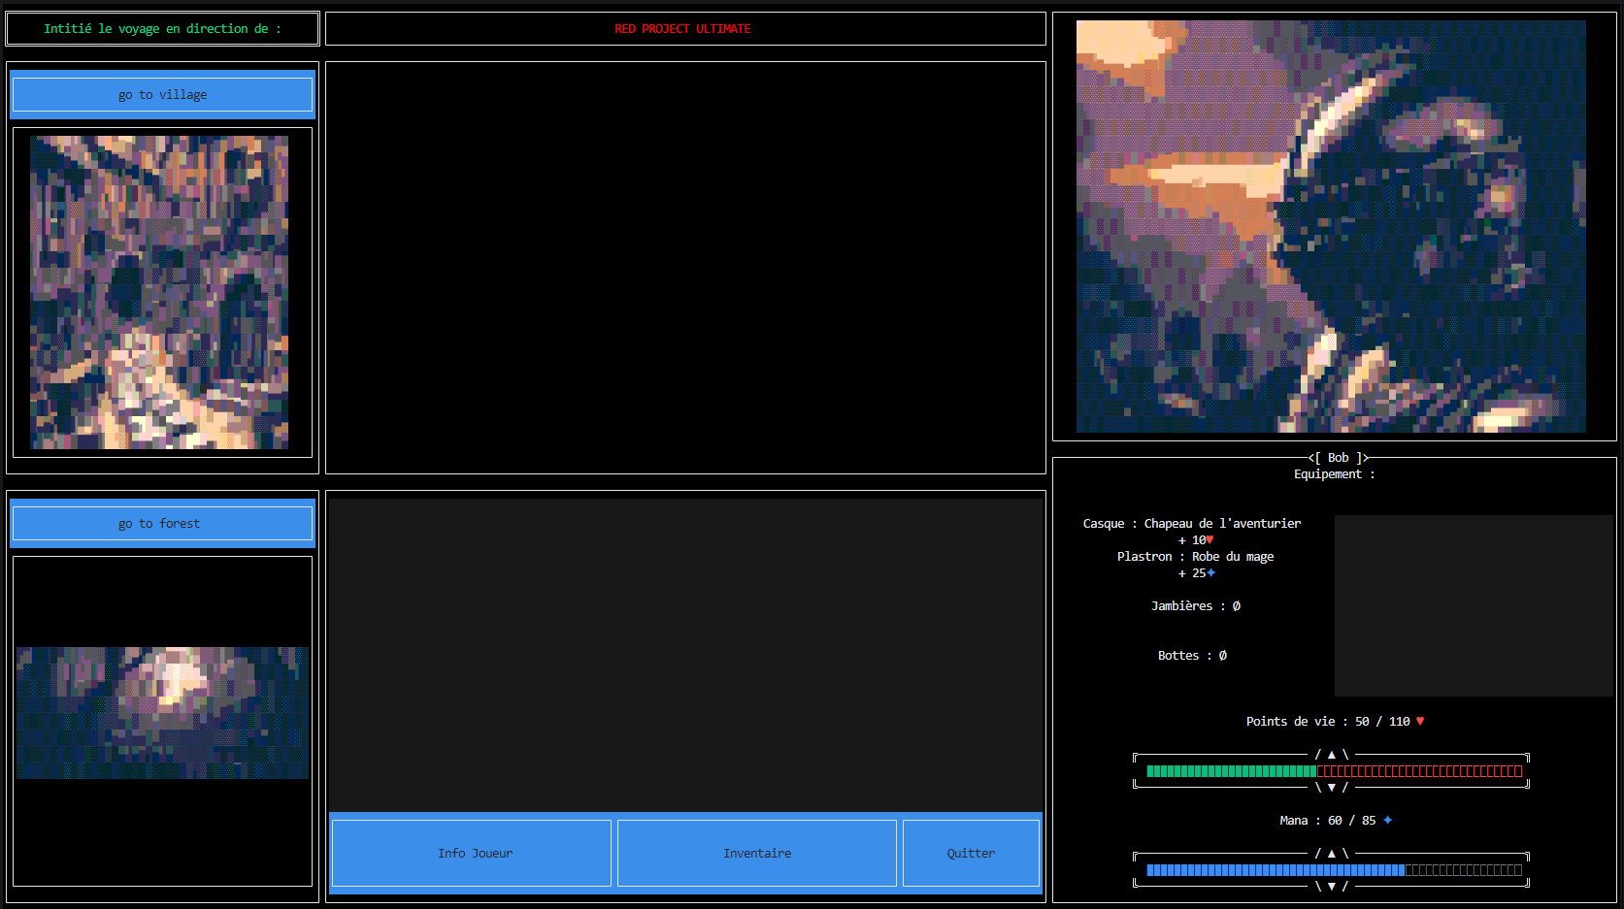
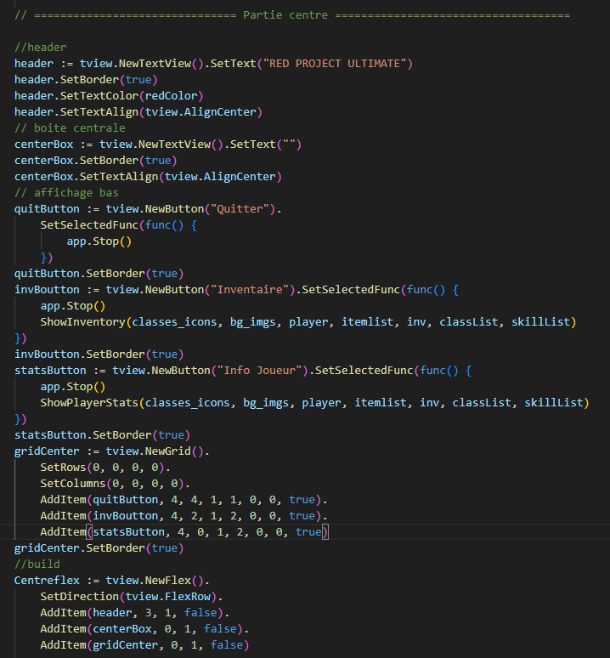
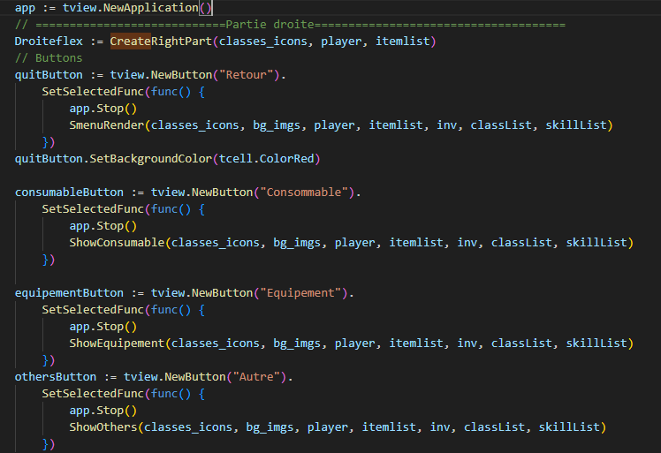
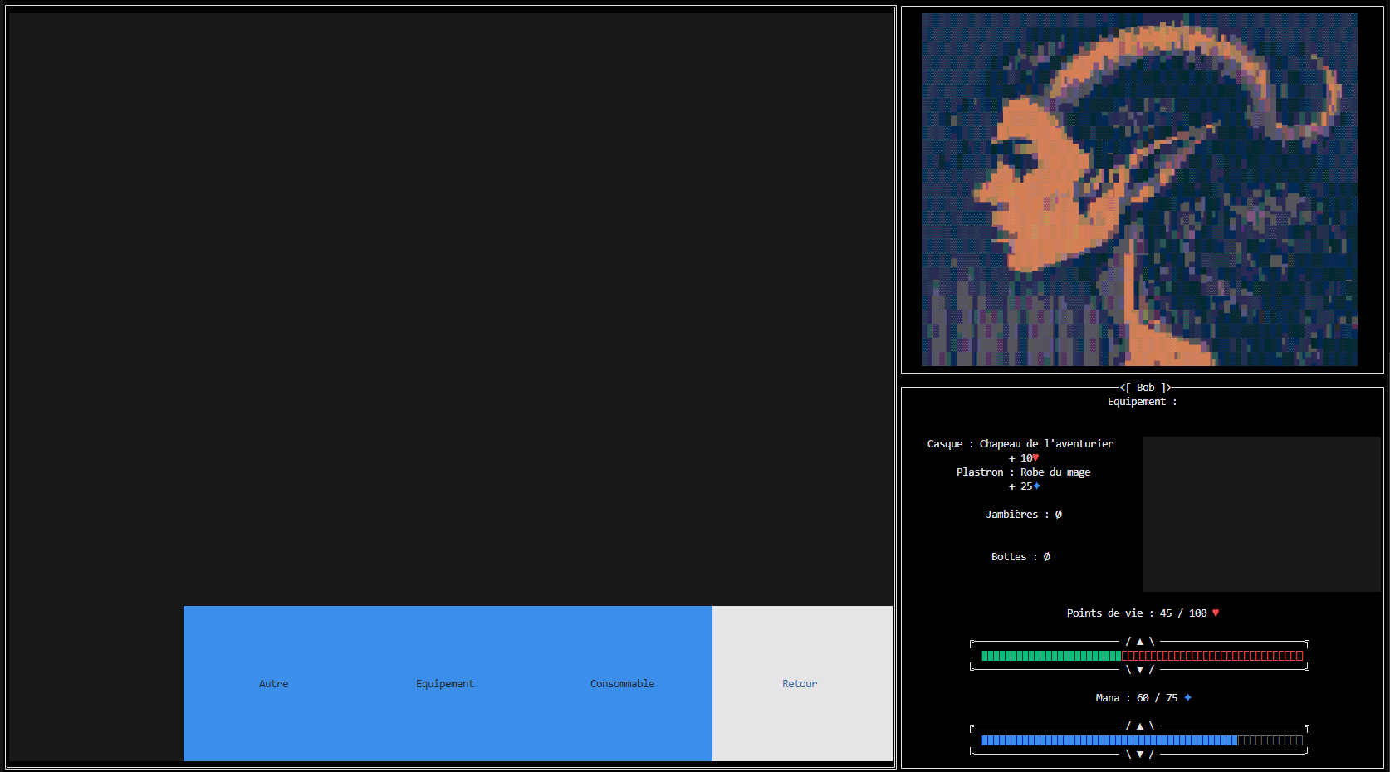
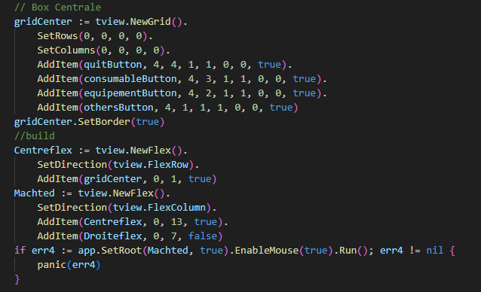
Découpage des espace centraux
Création de la fenêtre d’inventaire

Slide 12
Découpage des espace centraux
Création de la fenêtre d’inventaire

Slide 13
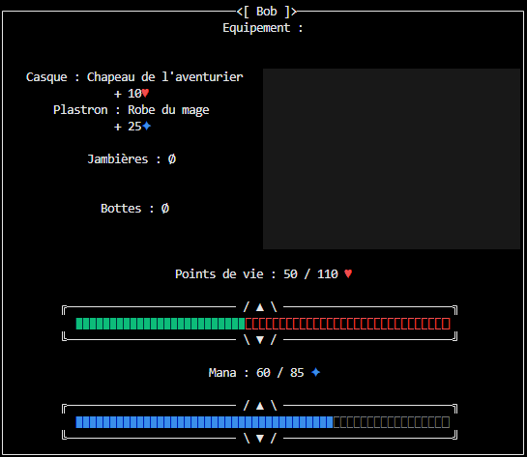
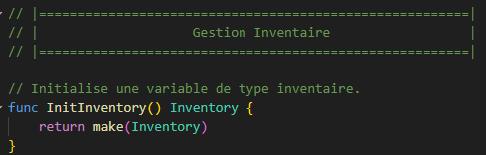
Mise en place du système d’équipement et de gestion des points de vie et de mana
Gestion des consommables

Slide 14
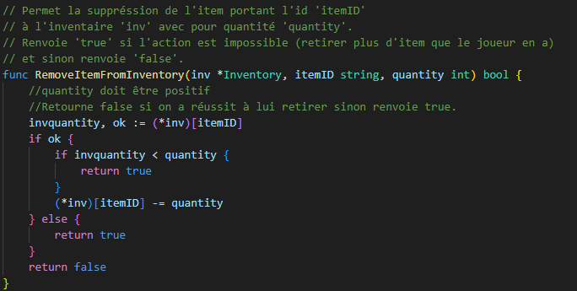
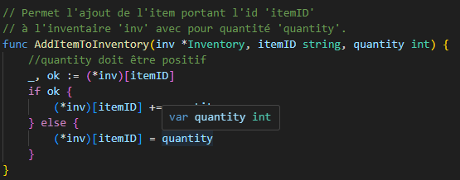
Gestion des consommables
Mise en place du système d’équipement et de gestion des points de vie et de mana

Slide 16
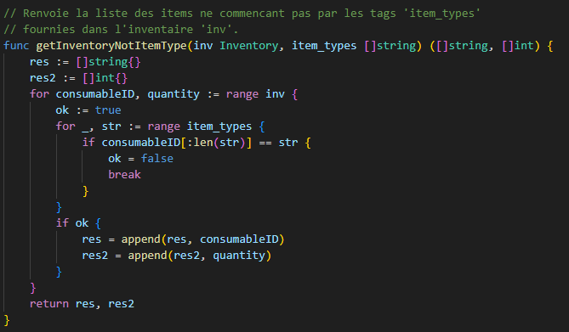
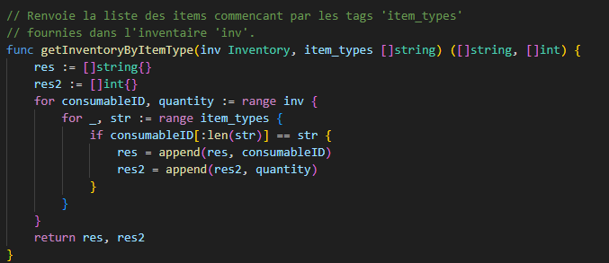

Slide 17
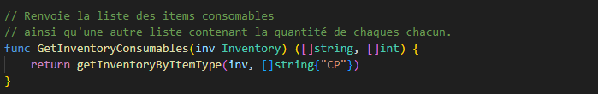
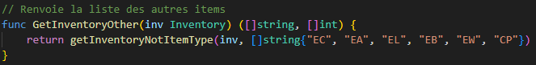
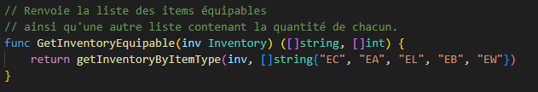
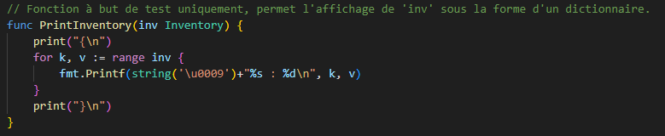

Slide 18
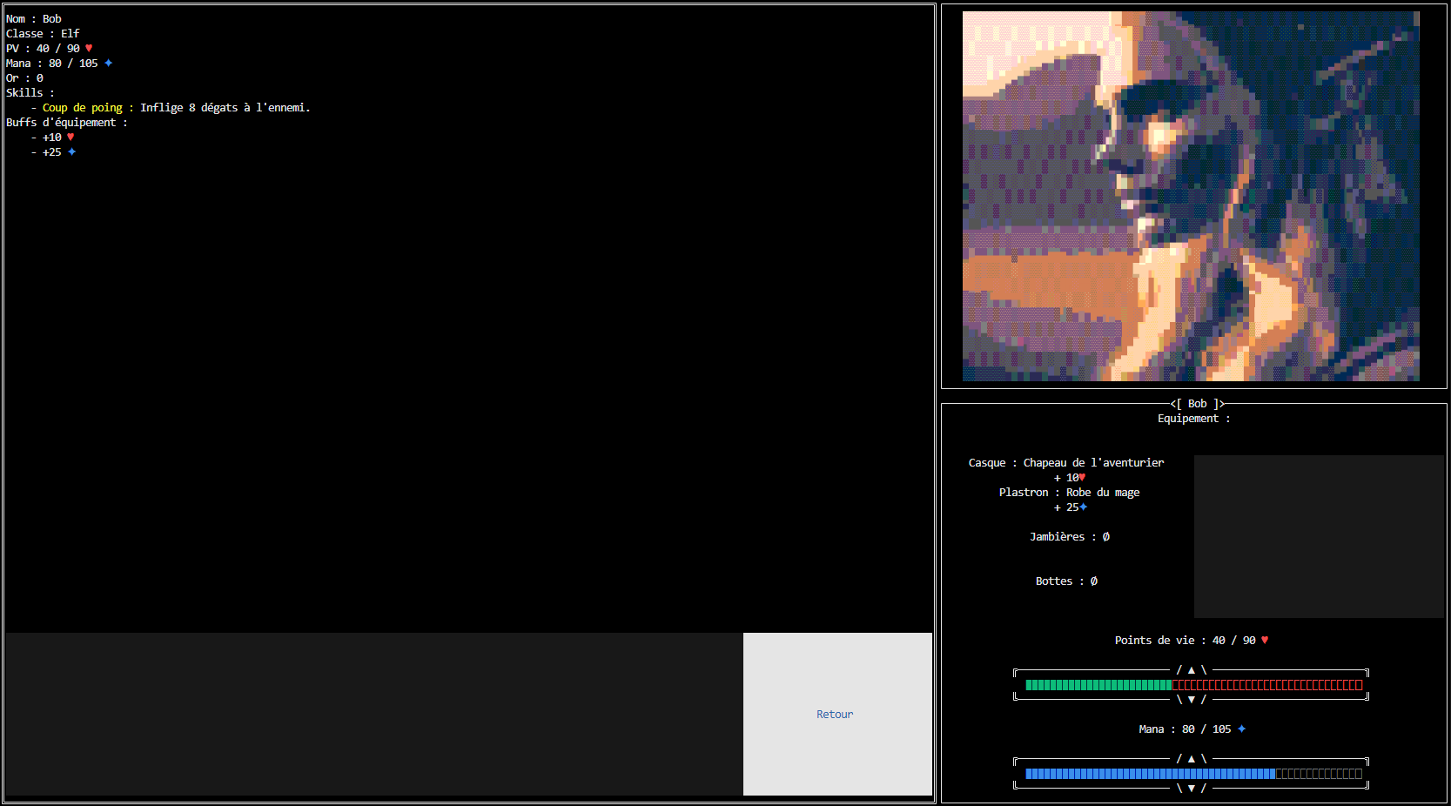
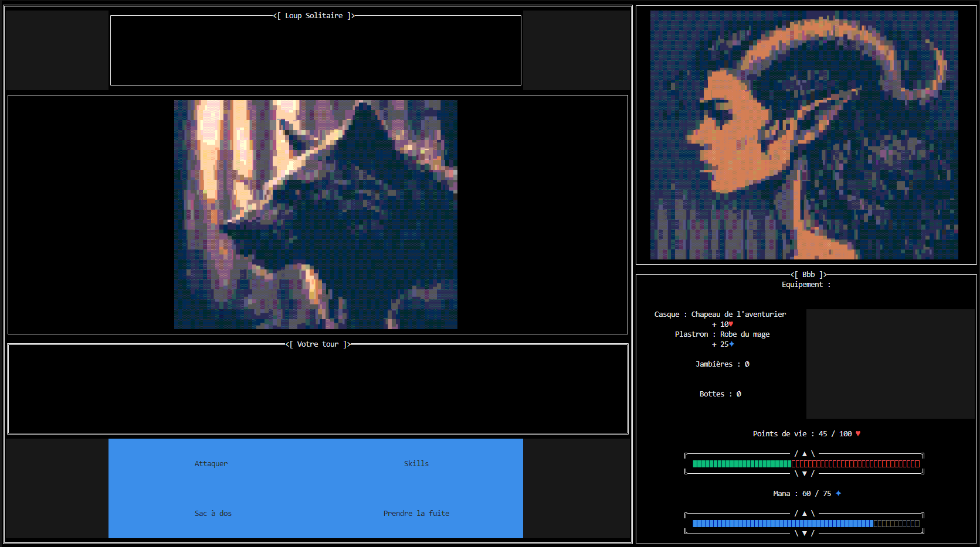

JOUR_2 à Jour_3
Menu statistiques du joueur
Affichage du menu de combat

Slide 19

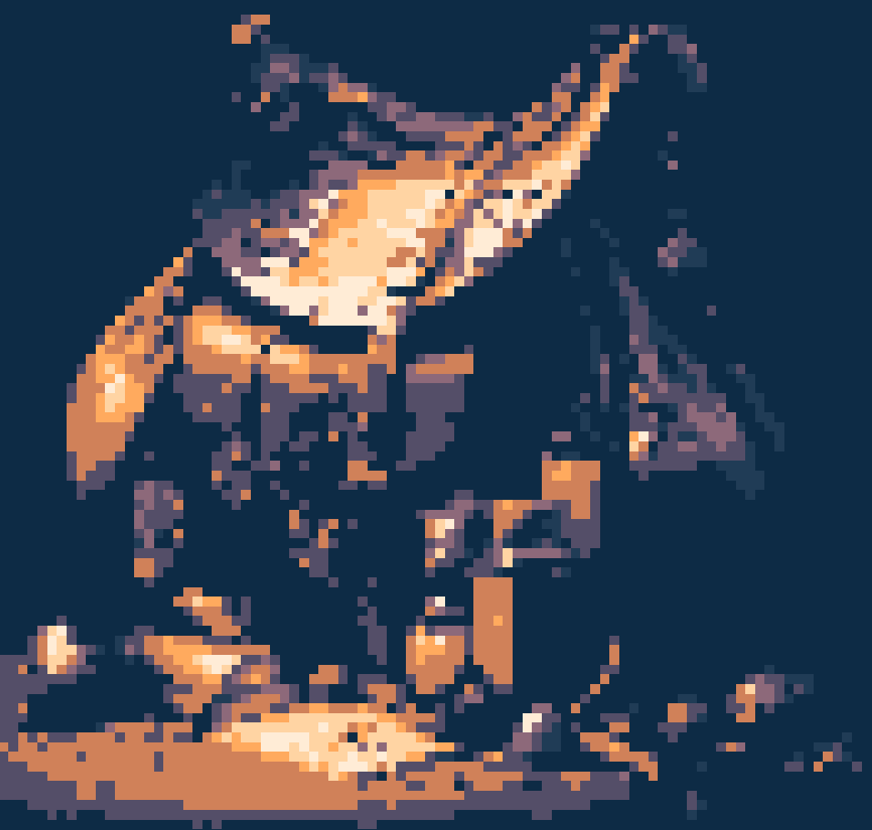

Jour_3
Finition du et correction système de combat
Finition et correction de l’inventaire
Création du village (marchand et forgeron)
Optimisation (meilleure fluidité)

Slide 20
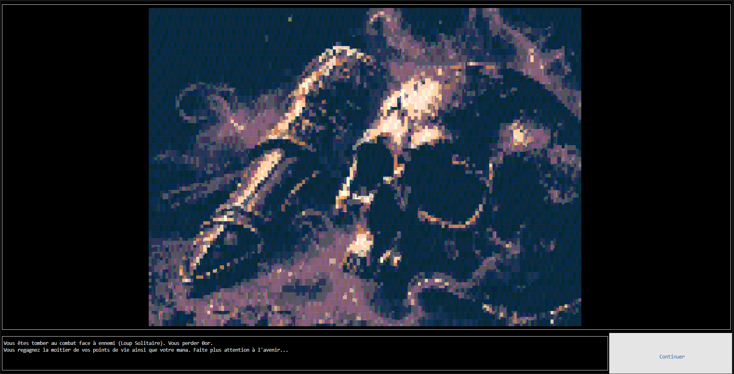

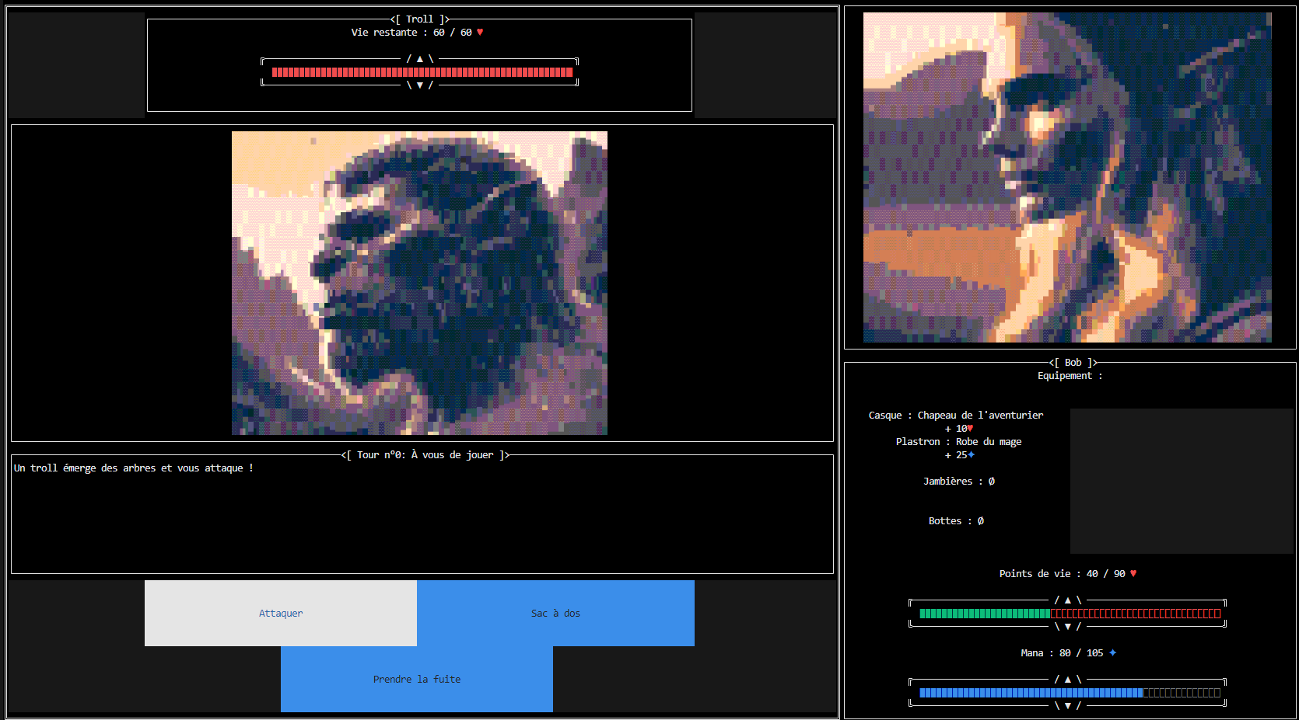
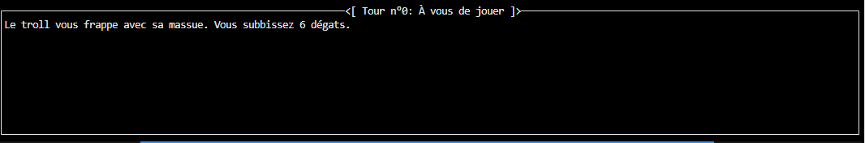

Finition du et correction système de combat
PROJECT RED ULTIMATE
20

Slide 21



Finition et correction de l’inventaire

Slide 22


Création du village (marchand et forgeron)

Slide 23



Optimisation (fluidité et correction de bugs)

